Slide 1
都市高速鉄道第4号線(中央線)の
都市計画変更について

Slide 2
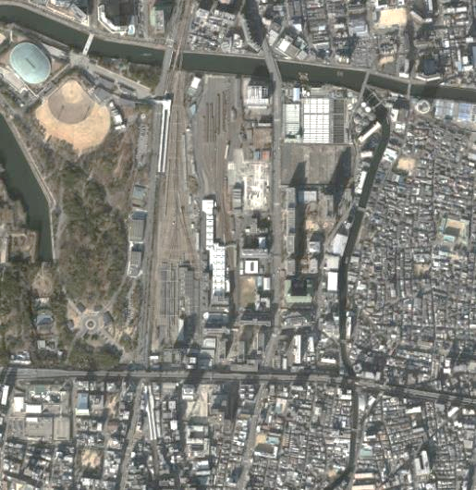
(1)(仮称)森之宮新駅設置に伴う鉄道整備
(1)整備目的
大阪城東部地区のまちづくりに
あわせて、森之宮車庫及び工場にある線路を有効活用し、既存の森ノ宮駅から延伸して(仮称)森之宮新駅を設置することにより、周辺地域の交通利便性の向上とより一層の活性化を図る。
もと森之宮工場
(ごみ焼却工場)
※2023年10月
施設地上部撤去完了
大阪城東部地区
新駅
(2)整備内容
・新駅の設置
・森ノ宮駅～森之宮車庫及び工場の
既設車庫線を改良し営業線化
Osaka Metro
開発用地
※2022年度
既存建物撤去完了
大阪公立大学
森之宮キャンパス
建設用地
※2025年秋開所予定
(3)新駅位置
大阪市城東区森之宮一丁目
(森之宮車庫及び工場内)
Osaka Metro
森ノ宮駅
Osaka Metro
中央線
(4)構造
地上駅・単線ホーム
(5)整備・営業主体
JR森ノ宮駅
Osaka Metro
(6)開業時期
2028年春(目標)

Slide 3

(2)都市高速鉄道第4号線(中央線)都市計画変更案の概要
都市高速鉄道 第４号線（中央線）
・大阪港駅(起点)から長田駅(終点)を結ぶ路線(全延長：約15,990m)
・線路や主要施設(駅など)の位置、区域および構造を定めている。
大阪城東部地区への(仮称)森之宮新駅設置のため、都市計画に主要施設(駅)を追加すると
ともに、線路延長の変更や線路の構造を定める。
今回変更箇所
森ノ宮駅
長田駅
大阪港駅
大阪都市計画
都市高速鉄道 第４号線（中央線）

Slide 4
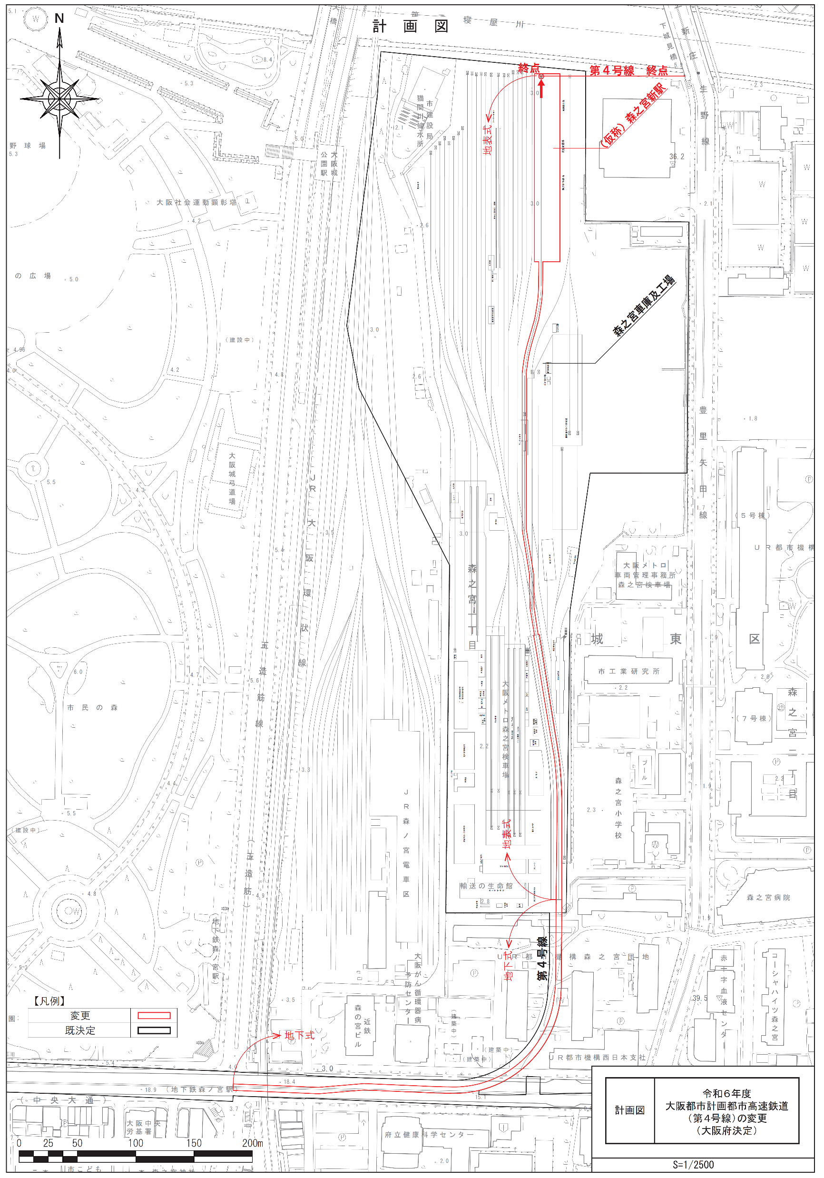
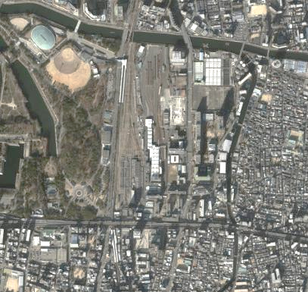
(2)都市高速鉄道第4号線(中央線)都市計画変更案の概要
(1)線路部分
計画図
①森ノ宮駅～ (仮称)森之宮新駅間の延伸
（延長 約1,120m、構造 地下式及び地表式）
→第4号線の延長が約15,990mから約17,110mに変更
②終点位置 城東区森之宮一丁目を追加
終点
第4号線終点
②終点位置の追加
(仮称)森之宮新駅
地表式
③(仮称)森之宮新駅の追加
(2)主要施設
森之宮車庫及工場
③(仮称)森之宮新駅を追加
（面積約3,500m²）
JR大阪城公園駅
①森ノ宮駅～ (仮称)森之宮新駅間
の延伸
地表式
Osaka Metro
森ノ宮駅
地下式
赤記載箇所：追加部分
地下式
図はイメージであり、
都市計画線と地図上の
位置関係は一致しない
場合があります。
地図は平成28年時点
JR森ノ宮駅
13

Slide 5
(3)今後のスケジュール
都市計画手続き
都市計画変更案に関する説明会
令和６年２月20日（火）19時から
Osaka Metro 鉄道整備事業
大阪府都市計画公聴会
令和６年３月18日（月）14時から
エル・おおさか（大阪府立労働センター）
公述申出および傍聴希望の受付期間
令和６年２月22日（木）から
令和６年３月７日（木）まで
許認可手続き
2024～2025年度
設計・工事等
2025～2027年度
都市計画案の縦覧・意見書の提出
令和６年５月頃予定（２週間）
大阪府都市計画審議会（※）
令和６年８月頃予定
開業
202８年春(目標)
都市計画変更告示
※土地の状況や工事の調整などによりスケジュール
が前後する可能性があります。
※大阪府都市計画審議会に先立ち、大阪市都市計画審議会に
おいて意見聴取を実施する予定
14

Slide 6
都市計画変更に関する公聴会
○公述申出期間
・令和６年２月２２日（木）～令和６年３月７日（木）まで （必着）
○申出方法
・公述申出書の設置場所
大阪府 大阪都市計画局 計画調整課 窓口・ホームページ
（大阪市住之江区南港北１丁目１４−１６ 咲洲庁舎 33階）
大阪市 計画調整局 計画部 都市計画課 窓口
（大阪市北区中之島1丁目3−20 大阪市役所7階）
・申出方法
大阪府 大阪都市計画局 計画調整課 へ 郵送又は持参
○公聴会の開催日
と き ： 令和６年３月１８日（月） １４時から
ところ ： エル・おおさか（大阪府立労働センター）
（大阪市中央区北浜東３−１４）
傍聴 ： 公述申出期間内に、住所、氏名及び電話番号を記載した
はがき 又は 電子メールにより申込み（先着１０名）
※公聴会は公述（意見を述べて）いただくものであり、説明会ではありません。

Slide 7
お問い合わせ先
お問い合せ内容 | お問い合せ先 | 電話番号
都市計画変更の 手続きについて | 大阪都市計画局 計画推進室 計画調整課 都市施設計画グループ | 06 – 6210 – 9079
新駅整備事業に ついて | 大阪市高速電気軌道株式会社 交通事業本部 交通計画部 交通計画課 | 06 – 6585 – 6646
大阪城東部地区の まちづくりについて | 大阪都市計画局 拠点開発室 広域拠点開発課 中エリアグループ | 06 – 6210 – 9080

Slide 8
今後のまちづくり
(1.5期開発について）

Slide 9
（１）土地利用の方針
新駅・駅前空間
水辺の歩行者空間
〇 新駅の設置、上部空間を高度利用した駅ビルにおける商業機能等の複合的な駅ビルを整備
駅ビル屋上には空飛ぶクルマの離発着場の整備を検討
〇 鉄道、バスなど様々な交通を有機的に結ぶ交通結節点となる交通広場
・公共交通を中心としたロータリーの整備
・新たなモビリティの導入、検討
オンデマンドバス
パーソナルモビリティ
自動運転バスの検討 など
・将来の新たなモビリティの導入に対応できるスペースの確保
〇 にぎわい・憩いの創出に資する人中心の広場
・交流機能・サービス機能等を備えた広場等の整備
・災害時の防災活動拠点にも資する広場等の整備
イノベーション・コア
人中心の
広場
新駅・駅前
空間
交通広場
歩行者空間
1.5期
キャンパス
大規模集客・
交流空間
大規模集客・交流空間
１.5期キャンパス「知の拠点」
〇大阪公立大学を中心とした学術交流・ビジネス交流促進や、市民の交流にも寄与する、１万人以上のアリーナ・ホール等を中心とした複合開発により、集客・交流空間を形成
〇 民間活力導入によるキャンパス整備
・情報学研究科
・都市シンクタンク機能
・インキュベーション機能
〇 民間提案による施設整備
18

Slide 10
（２）基盤整備の方針（歩行者空間）
大学キャンパスから大規模集客・交流施設、新駅・駅ビル・水辺の歩行者空間、大阪城公園駅をつなぐ、利便性・快適性・安全性に優れ、バリアフリー化された歩行者空間のネットワーク化をめざす。
広域的な観光振興の観点から、大阪城公園（大阪城、大阪城港等）と開発地区（空飛ぶクルマの離発着場（VP）や大規模集客・交流施設等）の観光拠点をむすび、にぎわいの創出や回遊性を高める。
民間開発にあわせた歩行者空間の整備や確保、水辺の歩行者空間の整備とともに、公民が協働したデッキなどの整備により連続した動線の整備を進める。
大阪城港
水辺の歩行者空間
水辺空間を生かし、にぎわい創出に資する歩行者空間の整備
水辺の歩行者空間
大阪城公園接続デッキ
駅前の歩行者空間
JR大阪城公園駅とつなぎ、観光拠点をむすぶデッキの整備
空飛ぶ
クルマの
離発着場
駅と一体となった歩行者空間の整備
駅前
空間
新駅と大学を繋ぐ歩行者空間
大阪城公園
接続デッキ
新駅から大規模集客・交流施設、森之宮キャンパスに至るデッキの整備
歩行者空間
外周塀の美装化
大阪城
大規模
集客・交流
空間
歩道の美装化
19

Slide 11
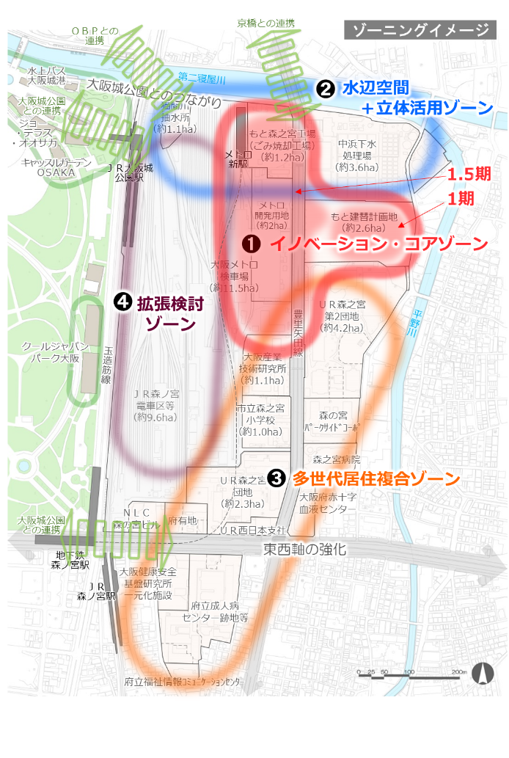
（３）想定スケジュール
2023年度内の新駅に係る都市計画手続きの着手や、2024年度の事業者公募など、必要な手続きを進め、１.５期開発の2028年春からのまちびらきをめざす。
1.5期開発の想定スケジュール
年 度 | 2023(R5) | 2024(R6) | 2025(R7) | 2026(R8) | 2027(R9) | 2028(R10)
新 駅
駅ビル
森之宮キャンパス（1.5期） 大規模集客・交流施設等
歩行者空間 （大阪城公園接続デッキ、 民間開発地内の通路など）
都市計画等手続
許認可・設計・工事等
まちびらき
事業計画策定等
都市計画手続、許認可・設計・工事等
事業者公募等
▼大学１期キャンパス開設
設計・工事等
※土地の状況や工事の調整などによりスケジュールが前後する可能性があります。
参考）地区全体の想定スケジュール（「第４回大阪城東部地区まちづくり検討会（R4.12.26）」資料より）
20

